Slide 1
Time management skill
Dr.JOY. HR department. April 2021

Slide 2
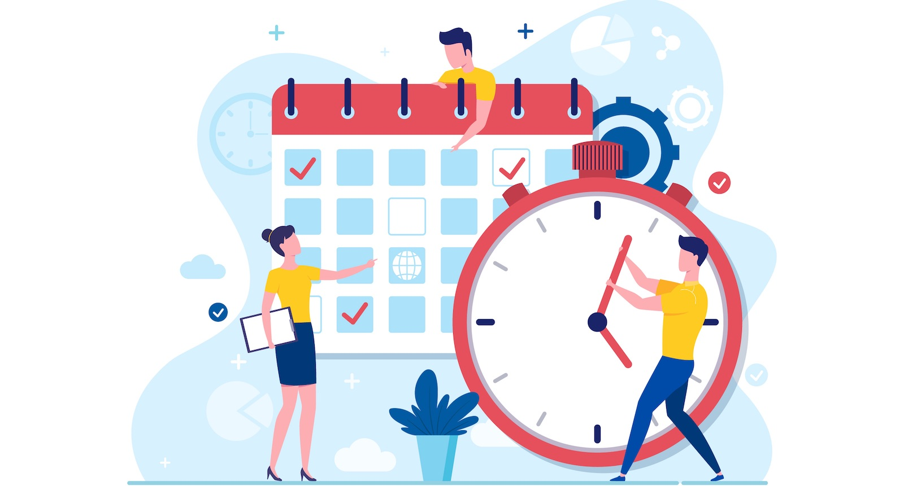
Agenda
Quản lý thời gian là gì?
Vì sao cần phải quản lý thời gian?
Trình tự cần thực hiện để quản lý thời gian
Ứng dụng

Slide 3
Quản lý thời gian là gì?
Quản lý thời gian là quá trình lập kế hoạch và thực hiện kiểm soát có ý thức thời gian dành cho các hoạt động cụ thể, đặc biệt là để tăng hiệu quả và năng suất. Nó liên quan đến việc liên tục xem xét các yêu cầu khác nhau của một người liên quan đến công việc, cuộc sống xã hội, gia đình, sở thích, lợi ích cá nhân và những cam kết với sự hữu hạn của thời gian.
Time management is the process of planning and exercising conscious control of time spent on specific activities, especially to increase effectiveness, efficiency, and productivity. It involves a juggling act of various demands upon a person relating to work, social life, family, hobbies, personal interests, and commitments with the finiteness of time.
Nguồn: Wikipedia

Slide 4
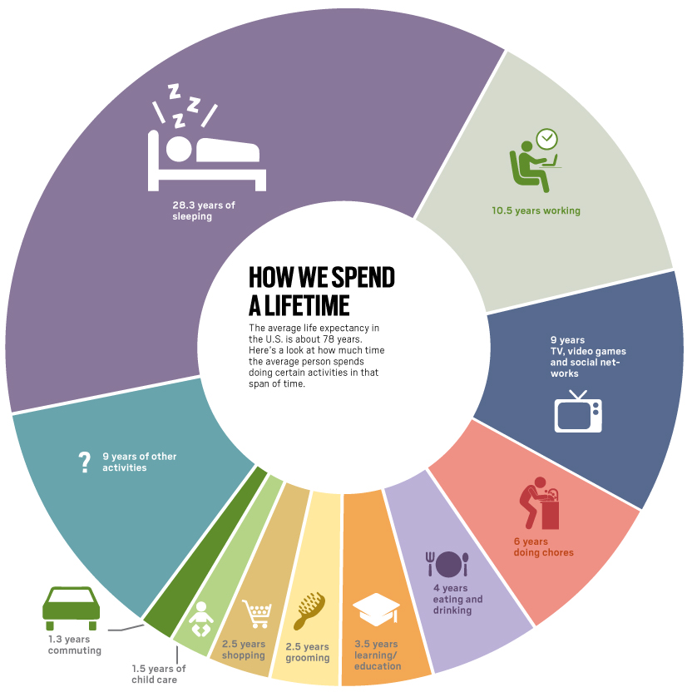
II. Vì sao cần phải Quản lý thời gian?
Thời gian là hữu hạn. Mỗi người đều chỉ có 24h/ngày
Giúp làm những nhiệm vụ quan trọng một cách nhanh chóng, hiệu quả hơn
Tăng thêm thời gian đầu tư vào phát triển bản thân
Dành thêm được thời gian làm những điều mình yêu thích
Tăng sự tự tin, độ hài lòng với bản thân

Slide 5
III. Trình tự cần thực hiện để quản lý thời gian
①
Xác định rõ ràng mục tiêu cần đạt được
②
Vạch ra các đầu việc cần làm để đạt được mục tiêu
③
Xác định thứ tự ưu tiên cho từng nhiệm vụ
④
Vận dụng các phương pháp, kỹ thuật quản lý thời gian
⑤
Review, đánh giá lại tính hiệu quả

Slide 6
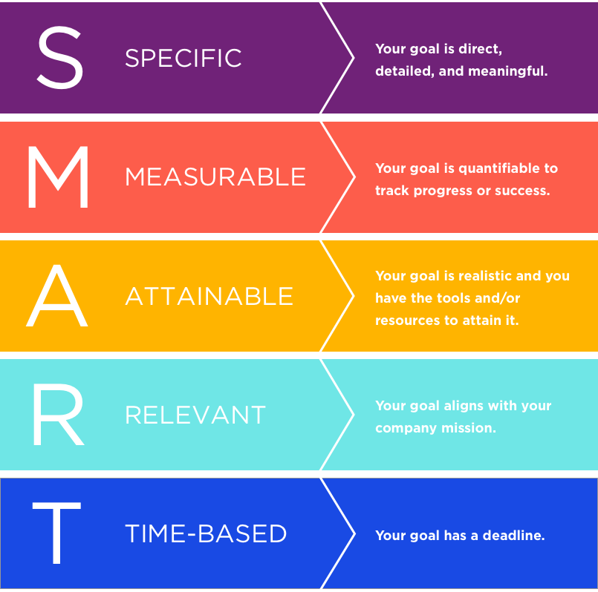
①Xác định rõ ràng mục tiêu cần đạt được
Phương pháp SMART Goal:
Là một trong những phương pháp thiết lập mục tiêu hiệu quả và phổ biến.
S – Mục tiêu rõ ràng, cụ thể, được xác định đúng đắn từ lúc đầu
M – Mục tiêu đo lường được
A – Mục tiêu có thể đạt được
R - Mục tiêu có liên quan và tác động trực tiếp đến cuộc sống, sự nghiệp của bạn
T – Chia nhỏ mục tiêu đồng thời giới hạn thời gian thực hiện

Slide 7
①Xác định rõ ràng mục tiêu cần đạt được
Ví dụ 1: Tôi muốn thi tiếng Nhật được điểm cao
→ Tháng 12 năm nay, tôi mong muốn thi JLPT N2 được ít nhất 100 điểm để giao tiếp dễ dàng trong môi trường công ty Nhật.
Ví dụ 2: Tôi muốn đi du lịch Nhật Bản
→ Tôi muốn đi du lịch Nhật Bản vào mùa lá đỏ năm sau, do giá tour là ~30tr nên từ nay mỗi tháng tôi sẽ tiết kiệm 4 triệu

Slide 8
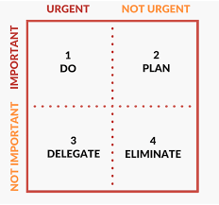
③Xác định thứ tự ưu tiên cho từng nhiệm vụ
Ma trận Độ khẩn cấp - Độ quan trọng (Eisenhower):
1 – Những nhiệm vụ vừa khẩn cấp vừa quan trọng
2 – Những nhiệm vụ quan trọng nhưng không khẩn cấp
3 – Những nhiệm vụ khẩn cấp nhưng không quan
trọng
4 – Những nhiệm vụ vừa không quan trọng vừa không khẩn cấp

Slide 9
③Xác định thứ tự ưu tiên cho từng nhiệm vụ
Nhiệm vụ 1-Do:
Ưu tiên thực hiện cao nhất!
Nhiệm vụ 2-Plan:
Lên kế hoạch để thực hiện dần
Nhiệm vụ 3-Delegate:
Xem xét để ủy thác cho người khác (nếu có thể và phù hợp)
Nhiệm vụ 4-Eliminate:
Hướng tới loại bỏ những task thuộc phần này!

Slide 10
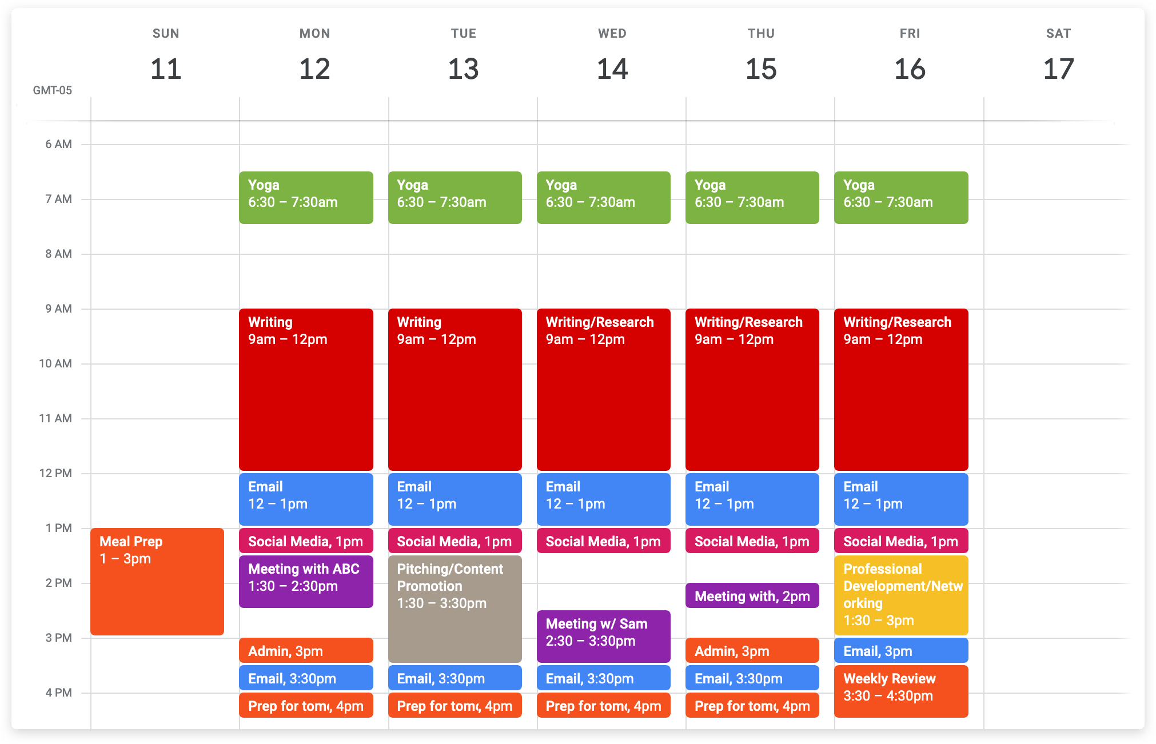
④Vận dụng các phương pháp, kỹ thuật quản lý thời gian
1. Time blocking:
Time blocking là một chiến lược quản lý thời gian mà bạn phân chia một ngày thành những khối thời gian. Mỗi khối được dành để hoàn thành một nhiệm vụ cụ thể, hoặc một tập hợp các nhiệm vụ và chỉ những nhiệm vụ đó mà thôi.

Slide 11
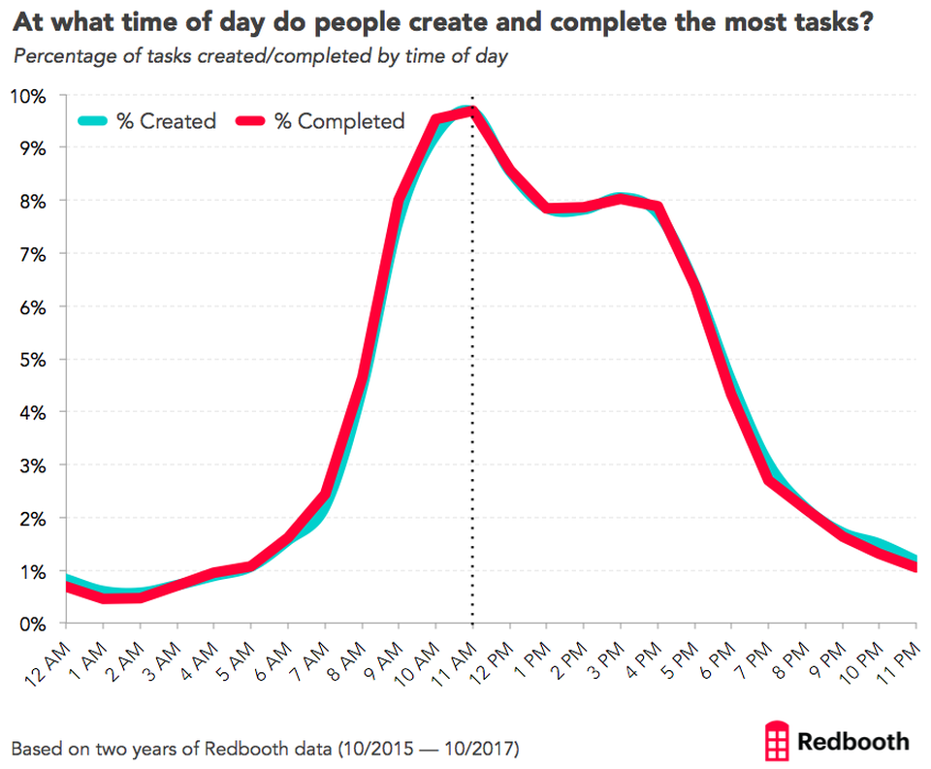
④Vận dụng các phương pháp, kỹ thuật quản lý thời gian
Để Time blocking hiệu quả, cần đưa những task quan trọng, cần tập trung cao vào khung thời gian mà não bộ có performance tốt nhất.
Theo Forbes, ~11am là thời gian hiệu suất nhất khi mà phần lớn task được hoàn thành vào thời điểm này.
Sau giờ nghỉ trưa, hiệu suất có xu hướng giảm dần & đặc biệt thấp sau 4pm.
90’ là thời gian lý tưởng để Deep work. Vượt quá khoảng thời gian này độ hiệu quả có xu hướng giảm dần.
Ngày làm việc đạt hiệu suất nhất trong tuần là Thứ High (20.4% tasks) vs Thứ Sấu (16.7%, thấp nhất).

Slide 12
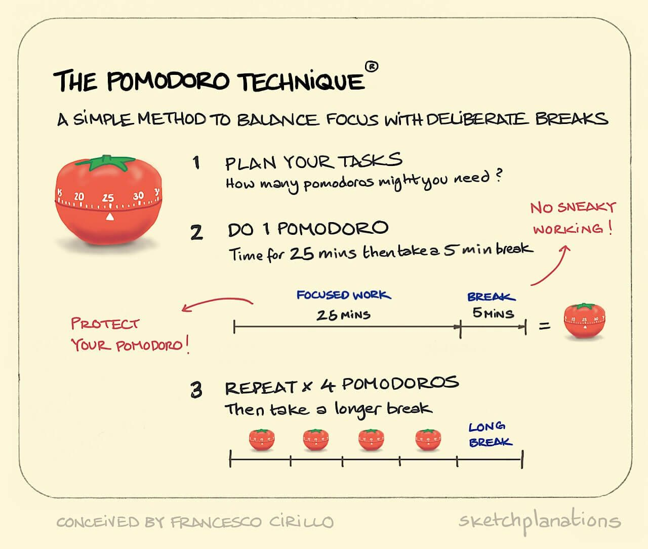
④Vận dụng các phương pháp, kỹ thuật quản lý thời gian
2. Kỹ thuật Pomodoro:
Kỹ thuật Pomodoro là một phương pháp quản lý thời gian được phát triển từ khoảng những năm 1980. Kỹ thuật này sử dụng đồng hồ đếm ngược để chia nhỏ công việc thành các khoảng thời gian có độ dài 25’, cách nhau bằng các khoảng nghỉ ngắn 5’. Sau 4 spin thì nghỉ dài từ 15’~20’.
Mục tiêu: tạo ra áp lực về thời gian từ đó nâng cao mức độ tập trung

Slide 13
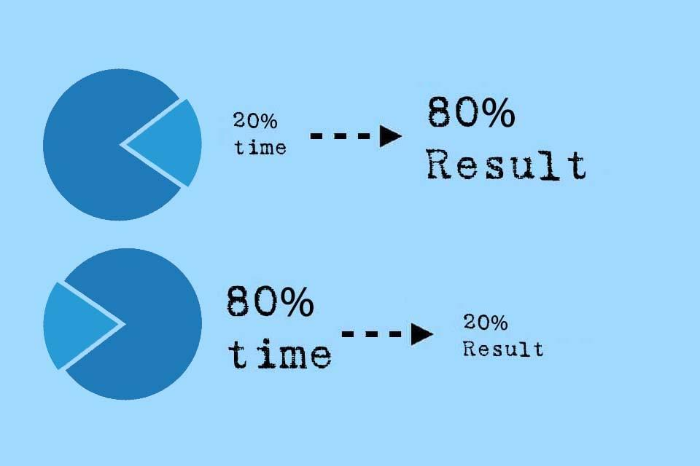
⑤Review, đánh giá lại tính hiệu quả
Quy luật 80-20:
Quy tắc 80-20, còn được gọi là Nguyên tắc Pareto, khẳng định rằng 80% đầu ra là kết quả của 20% tất cả các đầu vào cho bất kỳ sự kiện nhất định nào.
Trong kinh doanh, mục tiêu của quy tắc 80-20 là xác định các yếu tố đầu vào có khả năng tạo ra năng suất cao nhất và đặt chúng trở thành ưu tiên.

Slide 14
IV. Ứng dụng
Step 1: Khi lên ý tưởng triển khai 1 ý tưởng/dự án/ đề xuất mới, cần vận dụng SMART GOAL để làm rõ kết quả mục tiêu muốn đạt được
Step 2: Khi có nhiều task lớn nhỏ khác nhau, sử dụng Ma trận Độ khẩn cấp-Độ quan trọng để sắp xếp thứ tự ưu tiên thực hiện
Step 3: Sau khi xác định được thứ tự ưu tiên, vận dụng Time Blocking để phân bổ 8h làm việc vào các task cụ thể
Step 4: Cuối cùng, sử dụng Kỹ thuật Pomodoro để đưa nâng sự tập trung sâu khi thực hiện từng task cụ thể lên mức cao nhất nhằm tối đa hóa hiệu suất
Step 5: Hàng tháng/quý định kỳ review lại thực tế công việc đã làm vs output đầu ra để tìm ra những công việc đem lại output cao nhất theo Quy luật 80-20

Slide 15
IV. Ứng dụng
Check, order, receive & manage office supplies, water....
Check, contact, monitor with Daitech or other vendors when chairs, tables...are broken
Register with 789 Office management when bring in/out equipment
Inform to all employees about some office using rules, problems occurred (chair, table broken…)
Monitoring cleaning office service (cleaning, watering, arrange small asset....)
Buy & receive snack
Arrange snack inside pantry
Send & Receive letter from/to vendor
Register OT with 789 building
Update organization chart (drawio) when new employee joins
Confirm, manage test device
Prepare balloon, welcome board, handbook and pen, uniform for new employees
※Bài tập thực hành 1:
Đánh giá list task công việc sau theo mức độ Khẩn cấp - Quan trọng:

Slide 16
IV. Ứng dụng
(1hr) Frequently review all sources' performance and create insight
(1hr) Create and upload contents to company pages to increase traffic
(1.5h) Proactively search candidates on social network (Facebook, LinkedIN), chat with candidates to invite applying
(0.5hr) Update Recruitment Management sheet
(0.5hr) Phone screening, Input Candidates info to App Dr.JOY
(0.5hr) Arrange 1dt interview schedule
(0.5hr) Follow up 1st Int result, arrange test schedule & send test, ask for score for CDD's test
(0.5hr) Attend Final interview, support salary negotiation with candidates
(0.5hr) Send Offer to candidates, receive SignBack
(1.5hr) Ideas creating. Agenda finalizing. Budget asking for company events
※Bài tập thực hành 2:
Ứng dụng Time Blocking để ấn định thời gian thực hiện trong ngày cho các task sau:

Slide 17
Q & A

